Slide 1


Apprentissage & Auto-évaluation
CORDIER Florian
RALLI Alexandre
ROHRBACHER Leon
ZINK Anthony
Tuteur : Boumaza Amine

Slide 2
I. La problématique
Sujet proposé par M. Amine Boumaza
Problématiques
→ les exercices de 1ère année sont toujours les mêmes
→ se détacher de la notation sur 20

Slide 3
2. L’application
Coditor
Plusieurs acteurs de l’application
Les professeurs → mettre en ligne des exercices
Les étudiants → résolvent les exercices

Slide 4
2. L’application
Comment se modélise un exercice ?
Un sujet
Des testes unitaires
→ Exécuter les testes unitaires sur le serveur à chaque réponse à un exercice
→ Pose un problème de sécurité
Exécuter du code dans un environnement confiné

Slide 5

3. Notre solution :
Monter un container temporaire
Exécuter le code de l’étudiant
Récupérer le résultat des testes sur le serveur

Slide 6


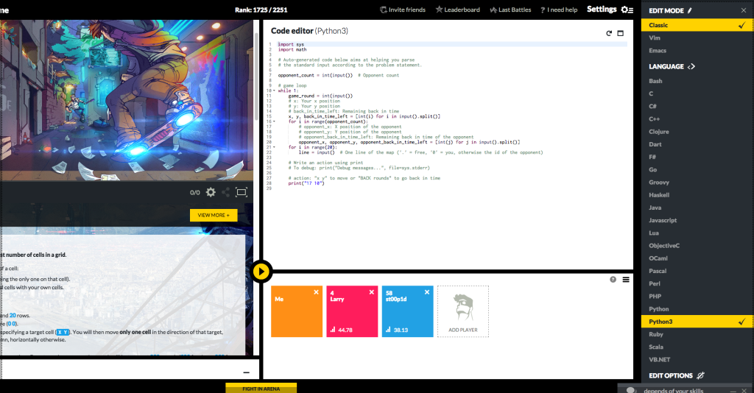
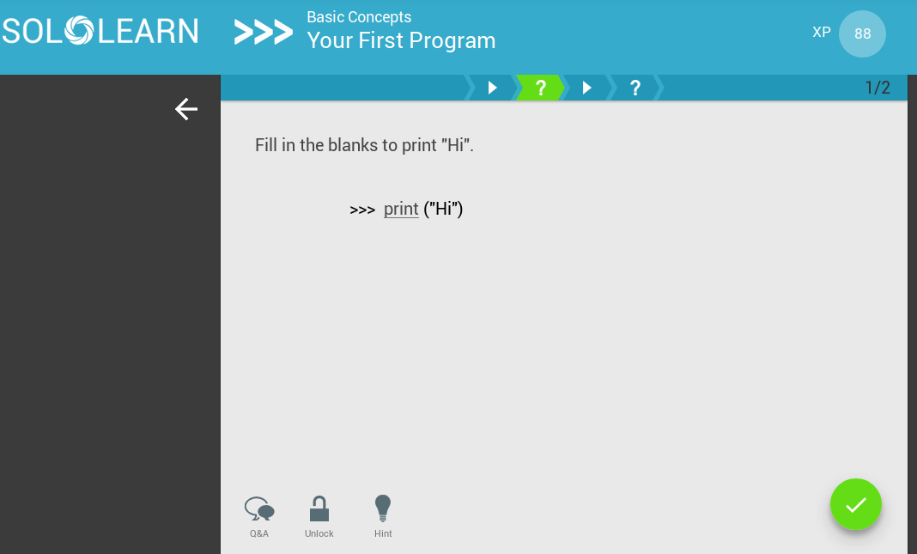
III. Etude de l’existant
Apprentissage par le jeu sous forme d’objectifs
Etudiant va coder sa résolution
Le jeu réagit selon le code du joueur
Principalement mobile, “cours - exercice”
Exercices texte à trou à remplir avec un objectif
Aucun test du code, un seul résultat attendu
Notes:
Codingame :
Objectifs : tourner un véhicule, qui attaquer, …
Test de son code : Le jeu réagis selon ce que l’étudiant code, il aura un résultat selon ca (notamment un temps, et la réussite de l’objectif)
Sololearn :
Un cours spécifique à une fonctionnalité, un exercice sur ce cours
Exercices texte à trou, objectif = par exemple “Afficher bonjour”
Une seule résolution possible (nom des variables déjà mises, tout préparer…)

Slide 7
Conclusion
Résumé des grandes lignes de notre projet
Les technologies employées :
→ NodeJS
→ MongoDB
Nous sommes ouverts aux questions

